Slide 1
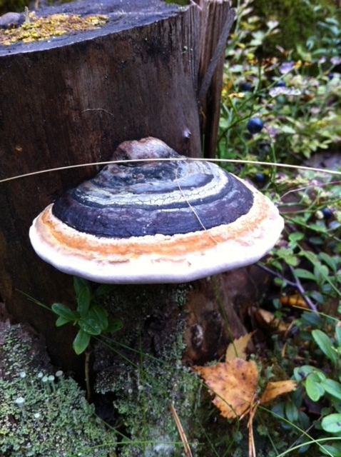
Move! -toimintakykymittaukset
POMMLI
Mari Kääpä

Slide 2
Move!
Perusopetuksen 5. ja 8. vuosiluokkien oppilaille tarkoitettu fyysisen toimintakyvyn valtakunnallinen tiedonkeruu- ja palautejärjestelmä, jonka tietoja hyödynnetään laajoissa terveystarkastuksissa. http://www.edu.fi/move/mika_on_move Ohjeet ja materiaalit Move!-mittauksiin
Keskeisenä tarkoituksena on kannustaa omatoimiseen fyysisestä toimintakyvystä huolehtimiseen.
Kohuttu kuntotesti sai puhtaat paperit – Move-mittausten viivajuoksua verrattiin sählypeliin: "Terveiden lasten liikuntaa ei pidä turhaan rajoittaa” https://yle.fi/uutiset/3-10415807
Notes:
Onko Move! tuttu? Onko ollut opinnoissa/harjoitteluissa/sijaistaessa?

Slide 3
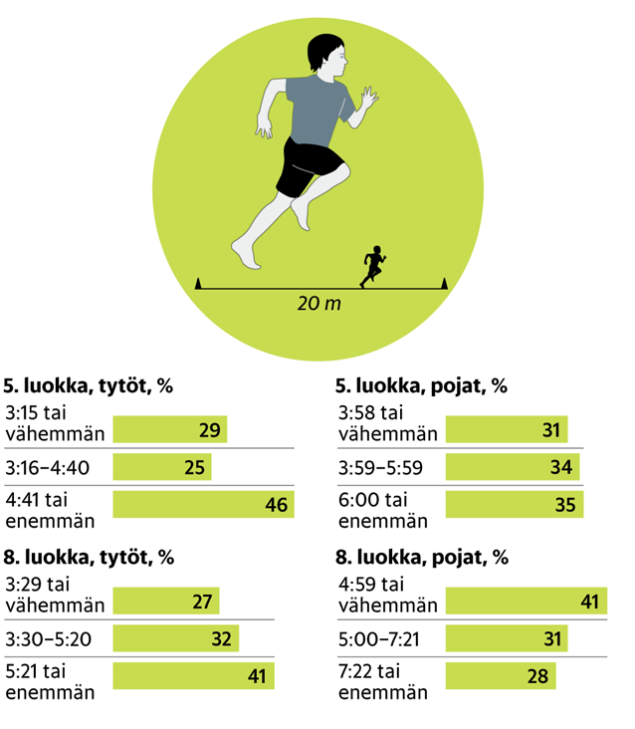
Move! -mittausosiot
20 metrin viivajuoksu (kestävyys, liikkumistaidot)
Vauhditon 5-loikka (alaraajojen voima, nopeus, dynaamiset tasapainotaidot, liikkumistaidot)
Ylävartalon kohotus (keskivartalon voima)
Etunojapunnerrus (yläraajojen voima)
Kehon liikkuvuus Kyykistys (lantion alueen ja alaraajojen liikkuvuus) Alaselän ojennus täysistunnassa (alaselän ja lonkan alueen nivelien liikelaajuus) Oikean ja vasemman olkapään liikkuvuus (yläraajojen ja hartian alueen liikkuvuus)
Heitto-kiinniottoyhdistelmä (käsittelytaidot, havaintomotoriset taidot sekä yläraajojen voima)

